Slide 1
Übersicht
Motivation und Zielsetzung
Grundlagen
  Funktionsprinzip einer Grafikarter

Slide 2
Motivation und Zielsetzung

Slide 3

CUDA
CUDA: Compute Unified Device Architecture
Entwickelt von NVIDIA
Ermöglicht die Benutzung des Grafikprozessors zur Beschleunigung und Visualisierung wissenschaftlicher und technischer Berechnungen
Standard-C-Entwicklungsumgebung
Anwendungsbeispiele:
  Numerik
  Grafik
  Signalverarbeitung
  Wissenschaft

Slide 4
Unterlagen

Slide 5
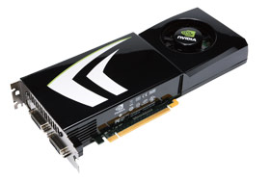
Vergleich GPU v. CPU
NVIDIA GeForce GTX 260
  Stream-Prozessoren: 192
    24 Multiprozessoren, mit je 8 Kernen
  Core-Taktfrequenz : 576 MHz
  Speicher-Taktfrequenz: 999 MHz
  Speicher : 896MB
  Unterstützt Datentyp DOUBLE
  1,4 Mrd. Transistoren
  Vergleich: Intel Core i7 (11/2008)
    731 Millionen Transistoren
Quelle: http://img2.abload.de/img/gtx260_01ytg.jpg
Notes:
Core i7 (Bloomfield) [Bearbeiten]
Einführungstermin: 17. November 2008
Taktfrequenz(en): 2,67 GHz (Core i7 920), 2,93 GHz (Core i7 940), 3,2 GHz (Core i7-965 EE)
Kerne 4
Cache: L1 je Kern 32 KByte 8-fach assoziativ, L2 256 KB, L3 8 MB
Die-Größe: 275 mm²
Datenbus: 64 Bit
Adressbus: 36 Bit
Transistoren/Fertigungstechnik: 731 Millionen bei 45 nm
Adressierbarer Speicher: 64 GB

Slide 6
Vergleich GPU v. CPU
Control
ALU
ALU
ALU
ALU
Cache
DRAM
DRAM
GPU
CPU

Slide 7
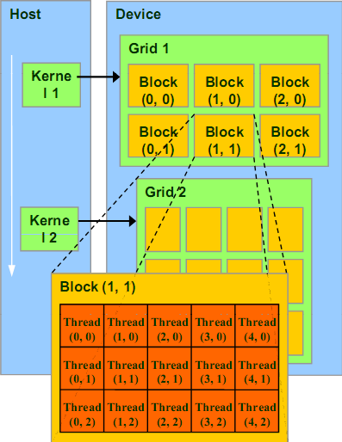
Vergleich GPU v. CPU

Slide 8
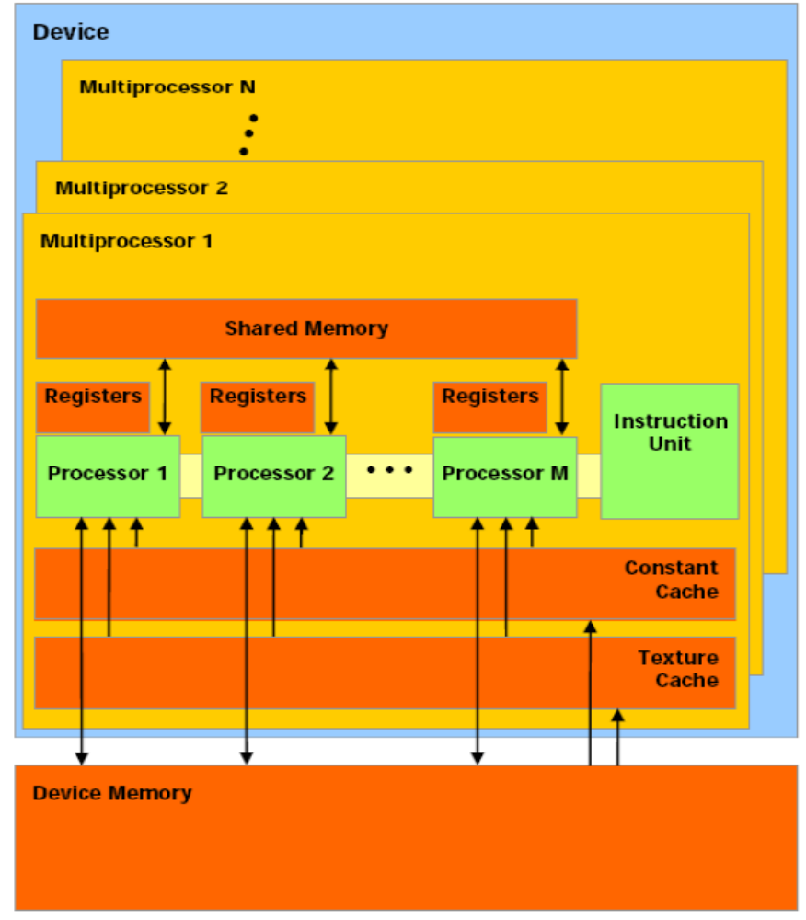
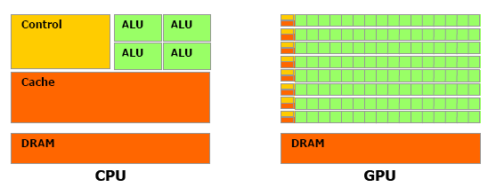
Vergleich GPU v. CPU
Hardware-Modell
Quelle: NVIDIA CUDA Programming Guide
Notes:
Caches beschreiben. Daten raussuchen!

Slide 9
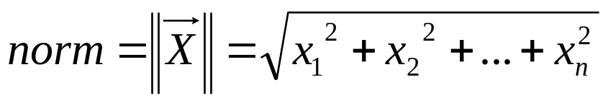

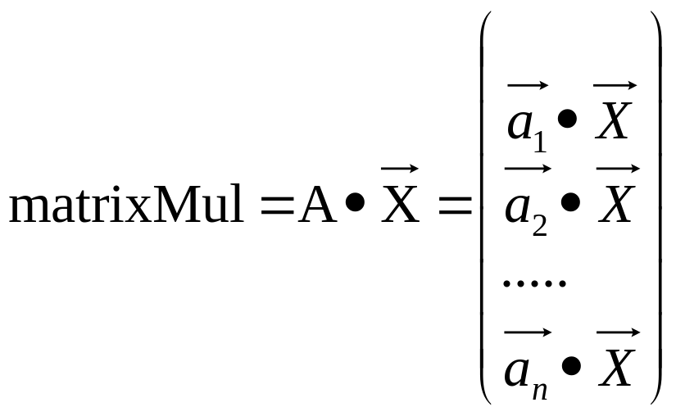
Parallele Operationen in IDR(s)
Norm
dotMul
Matrix*Vector
GaussElimination
…………

Slide 10
matrixMul
b
C
A
c1
BLOCK 1
BLOCK
BLOCK n
BLOCK 3
a1
a2
a3
a4
a5
a6
a7
a8
BLOCK 2
c2
b
a3
b
b
a2
b
a1
c3
an
c4
c5
c6
c7
c8

Slide 11
Dreiecksummation
Erwartetes Ergebnis Bei einer Reduktion von 512 Iterationen auf 8 Erwartung: Beschleunigung um ca. Faktor 50
Gemessenes Ergebnis: Beschleunigung „ nur“ um Faktor 5 (in Bezug auf rein iterative Summierung)

Slide 12
Optimierung
Share Memory (geringer latency als gloable Memory)
Drei-Ecke Summierung
multiprocessors (8 stream processors)

Slide 13
B(1)
A
B(2)
B(n)
A(1,1)
A(1,2)
A(1,n)
Block 1
c11
c12
c1n
C1
A(2,1)
c21
c22
c2n
C2
A(3,1)
A(1,1)
A(2,1)
A(1,n)
A(2,n)
B(1)
B(n)
share
A(4,1)
A(n,1)

Slide 14
A
B
C
1
1
1
2
2
BLOCK
2
3
3
4
5
6
7
Jc
Ir
Pr

Slide 15
SparseMatrixMultiplikation

Slide 16
Literature
[1] NVIDIA_CUDA_BestPracticesGuide_2.3.pdf
[2] NVIDIA_CUDA_BestPracticesGuide_2.3.pdf
[3]CudaReferenceManual.pdf
[4] White Paper “Accelerateing MATLAB with CUDA Using MEX Files”
[5] Gaußsches Eliminationsverfahren; http://de.wikipedia.org/wiki/Gau%C3%9Fsches_Eliminationsverfahren
[6] Peter sonneveld, Martin B. Van Gijzen, “IDR(s):A Family of simple and fast algorithms for solving large nosysmmetric systems of linear equations”
[7] Robert Sedgewick,” Algorithmen in C .”, Pearson Studium , ISBN-10: 3827371821

